Slide 1


Portfolio Building

Slide 2
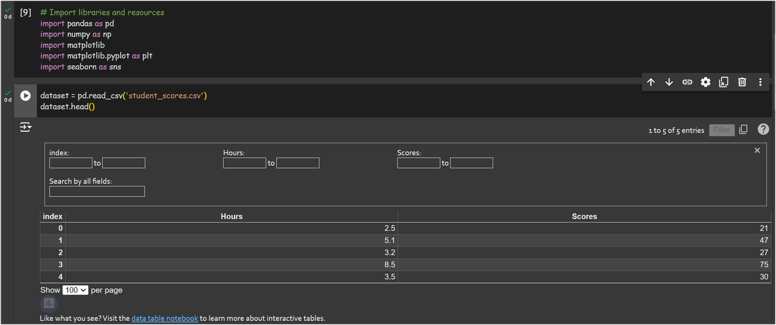
1. Import Library dan Muat Dataset (Gambar Pertama)
Langkah pertama dalam analisis ini adalah mengimpor library yang diperlukan seperti pandas, numpy, matplotlib, dan seaborn. Library ini digunakan untuk manipulasi data, visualisasi, dan analisis statistik. Kemudian, dataset dibaca dari file student_scores.csv dan ditampilkan lima baris teratas menggunakan dataset.head(). Dataset berisi dua kolom, yaitu Hours (jam belajar) dan Scores (nilai), yang nantinya akan dianalisis untuk memahami hubungan antara durasi belajar dan hasil nilai.

Slide 3
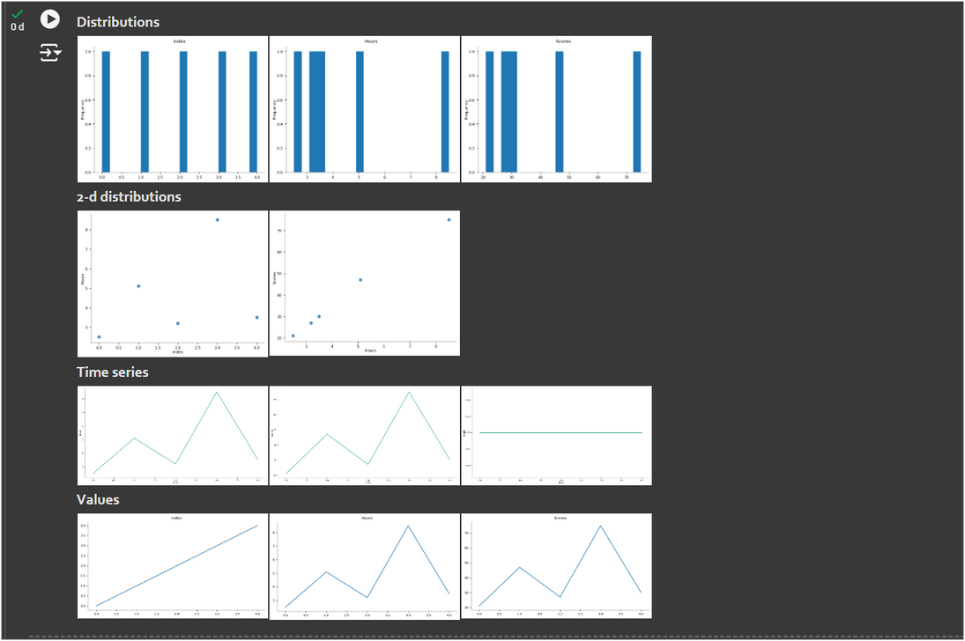
2. Eksplorasi Distribusi Data dan Hubungan Antar Variabel (Gambar Kedua)
Setelah data dimuat, langkah berikutnya adalah eksplorasi distribusi dan hubungan antar variabel dalam dataset. Berbagai jenis visualisasi digunakan:
Distributions: Histogram dari index, Hours, dan Scores yang memberikan gambaran distribusi frekuensi untuk masing-masing variabel.
2-D Distributions: Scatter plot antara Hours dan Scores untuk melihat hubungan langsung antar keduanya.
Time Series: Grafik garis sederhana untuk Hours dan Scores, yang menunjukkan variasi nilai pada indeks tertentu.
Values: Grafik nilai individu untuk setiap variabel (index, Hours, dan Scores), membantu dalam mengidentifikasi pola dalam data

Slide 4
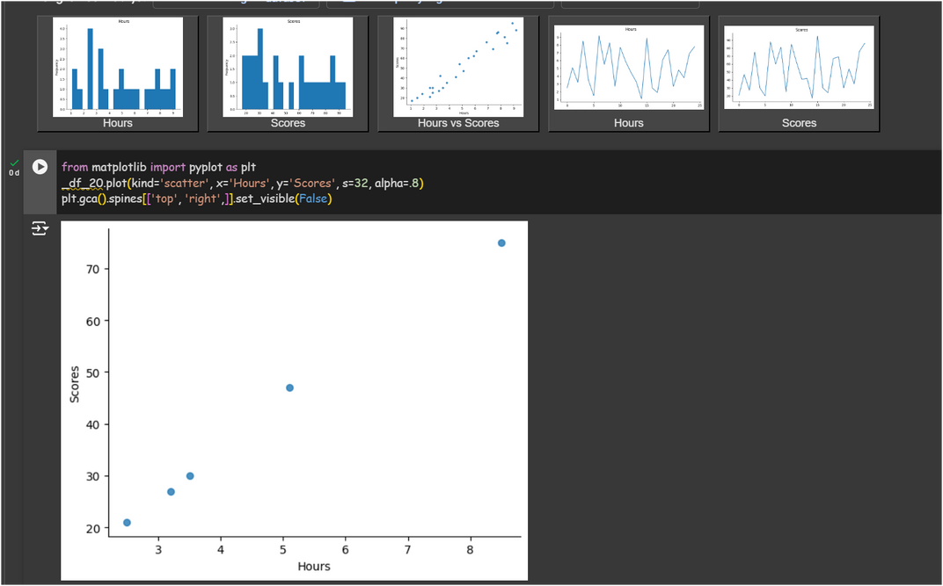
3. Visualisasi Hubungan Hours dan Scores (Gambar Ketiga)
Pada gambar ketiga, visualisasi tambahan dilakukan untuk menekankan hubungan antara Hours dan Scores. Diagram ini meliputi:
Histogram untuk Hours dan Scores: Menampilkan distribusi nilai Hours dan Scores secara lebih rinci.
Scatter Plot Hours vs Scores: Scatter plot yang menunjukkan adanya korelasi positif antara jam belajar dan nilai, memberikan indikasi awal tentang hubungan linier.
Scatter Plot Terpisah: Plot besar yang menampilkan hubungan antara Hours dan Scores dengan lebih jelas, tanpa garis tepi di bagian atas dan kanan untuk tampilan yang lebih bersih.

Slide 5
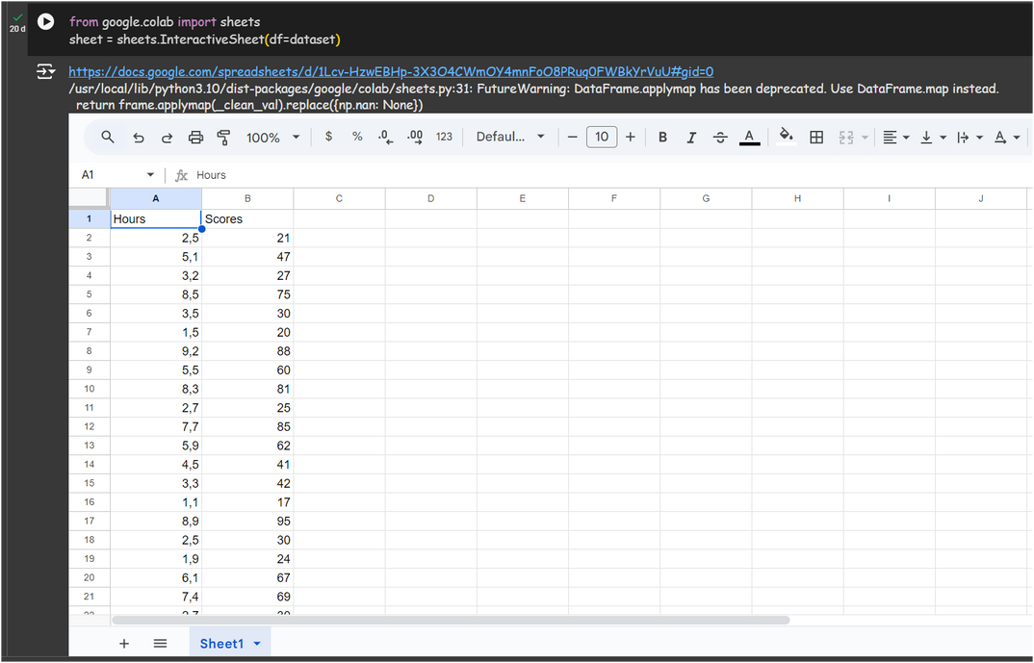
4. Integrasi Dataset dengan Google Sheets (Gambar Keempat)
Gambar terakhir menunjukkan penggunaan modul sheets dari google.colab untuk menampilkan dataset secara interaktif dalam format Google Sheets. Hal ini memungkinkan pengguna untuk melakukan eksplorasi data lebih lanjut dalam antarmuka spreadsheet, sehingga lebih mudah dalam melihat dan memanipulasi data dengan alat spreadsheet yang familiar. Proses ini juga menunjukkan fleksibilitas analisis data di Google Colab, yang memungkinkan integrasi langsung dengan Google Sheets untuk analisis data yang lebih interaktif.

